Slide 1
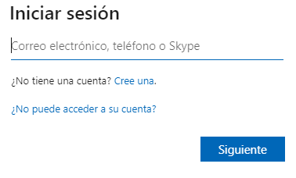


Crear Cuenta en Azure
Para poder desarrollar la aplicación, necesitamos acceder a los servicios de “Azure Machine Learning”, y suscribirte a los servicios de Azure, accediendo al siguiente enlace:
https://azure.microsoft.com/es-es/features/azure-portal/
En la barra superior de herramientas, aparece un botón, llamado, “Cuenta Gratuita”, le damos al botón y nos envía a una nueva página, e ingresamos donde dice “Empiece Gratis” e iniciamos sesión con un correo existente que estemos usando actualmente, de lo contrario creamos una cuenta e iniciamos sesión.

Slide 2
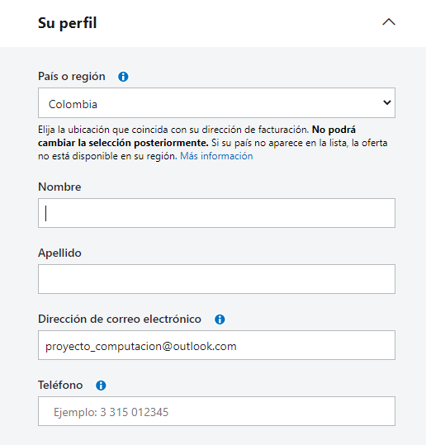
Crear Cuenta en Azure
Una vez creado e iniciado sesión a la cuenta, llenamos los siguientes campos que nos pide a continuación para la verificación de información.

Slide 3
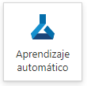
Recurso de Azure Machine Learning
1. Crear recurso de Azure Machine Learning
En el portal de Azure, buscar el recurso de Azure Machine Learning, luego, creamos el recurso oprimiendo el botón de “+ Crear” y especificamos las siguientes opciones en el apartado de “Aspectos básicos”.

Slide 4
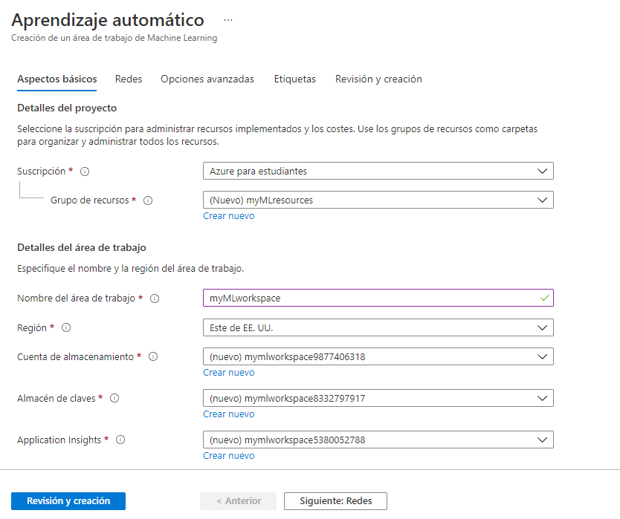
Recurso de Azure Machine Learning
Oprimimos el botón de “Revisión y creación”, esperamos que Azure valide la información y oprimimos el botón “Crear”, una vez creado el recurso damos al botón “Ir al recurso”.

Slide 5
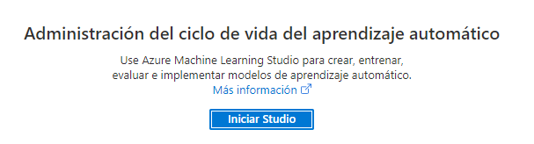
Recurso de Azure Machine Learning
Una vez en el recurso iniciamos el Azure Machine Learning Studio oprimiendo el botón de “Iniciar Studio”

Slide 6
WorkSpace
2. Configurar el Workspace
Para ello, debemos primero crear una instancia, es decir, los recursos informáticos que nos brindara Azure para trabajar con Machine Learning, este ya tiene un entorno cargado y listo para funcionar con Python como lenguaje base y notebooks de Jupyter.
Nos dirigimos a la barra de navegación izquierda y buscamos la opción que dice “Compute”, en la sección de “Compute instances”, oprimimos el botón “+ New” para crear la instancia.

Slide 7
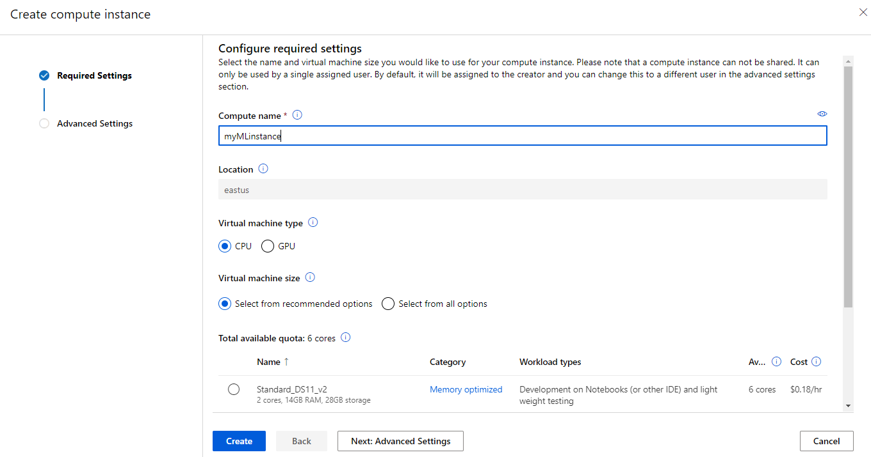
WorkSpace
Le otorgamos un nombre y dejamos el resto de opciones como venían por defecto y oprimimos el botón “Create” y esperamos hasta que esté listo.

Slide 8
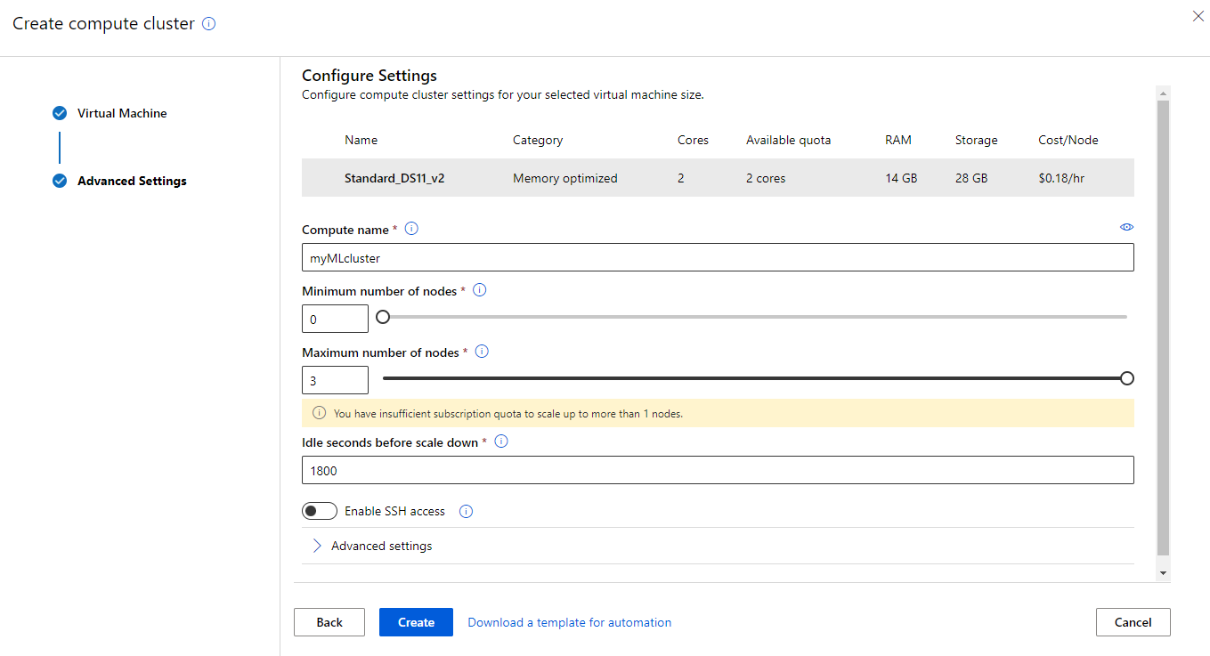
WorkSpace
Luego creamos un clúster que servirá para soportar el entrenamiento y despliegue, en la sección de “Compute clusters” del panel de Compute y al igual que en la parte anterior le damos al botón “+ New”, dejamos en la primera parte “Virtual Machine” las opciones que vienen por defecto, en la segunda parte “Advanced settings” cambiamos algunas configuraciones por las siguientes:
Le damos al botón de “Create”.

Slide 9

WorkSpace
Revisamos ambos recursos computacionales.
Instancia:
Clúster:

Slide 10
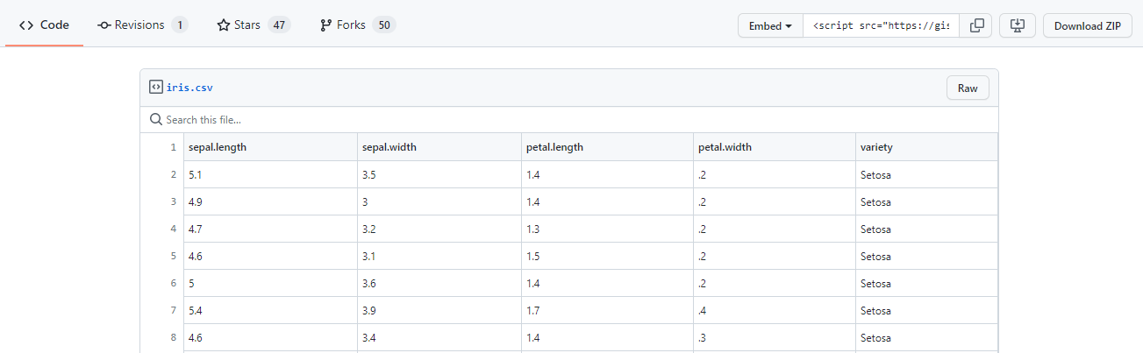
DataSet
3. Cargar Dataset
Se utilizará el Iris flower data set disponible en la URL https://gist.github.com/netj/8836201 el cual es un ejemplo recurrente para el desarrollo de prácticas en scikit learn con modelos de clasificación.

Slide 11
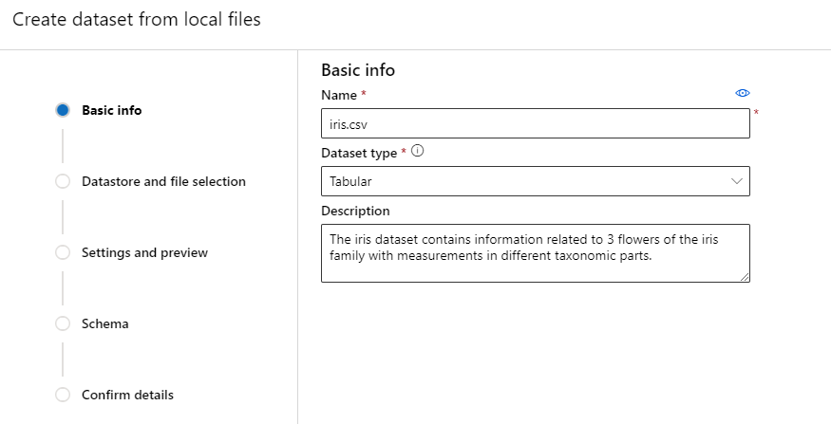
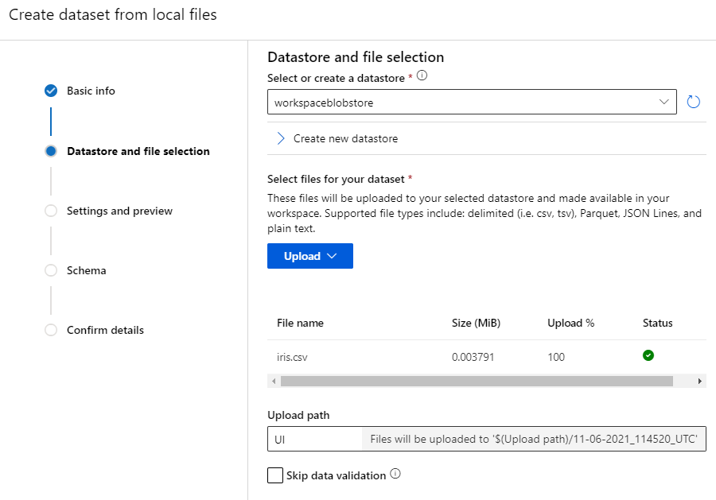
DataSet
Una vez descargado el archivo iris.data en la máquina local, en la consola de workspace de Azure Machine Learning, nos dirigimos a la barra de navegación izquierda y le damos a la opción “Datasets”, ahí presionamos el botón “+ Create dataset” y en el menú desplegable se le da “From local files”.

Slide 12
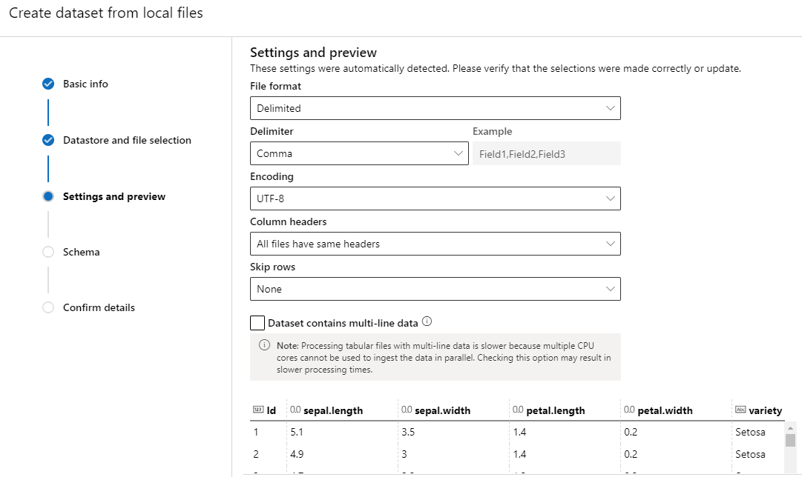
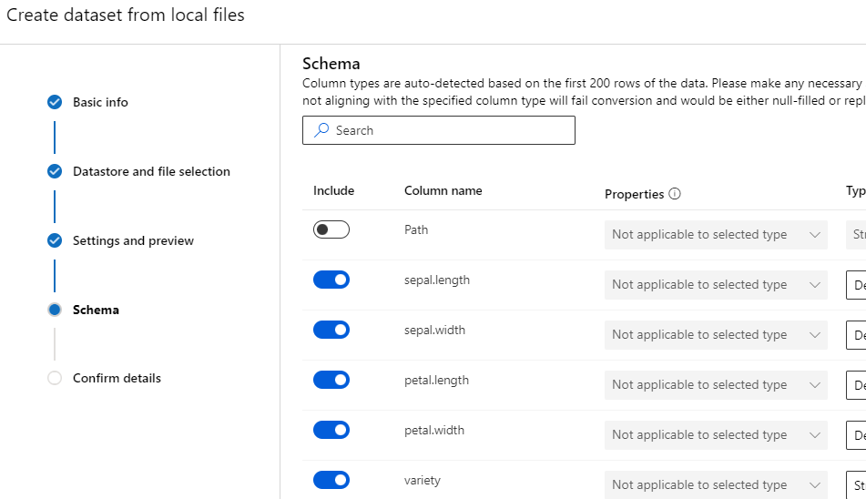
DataSet

Slide 13
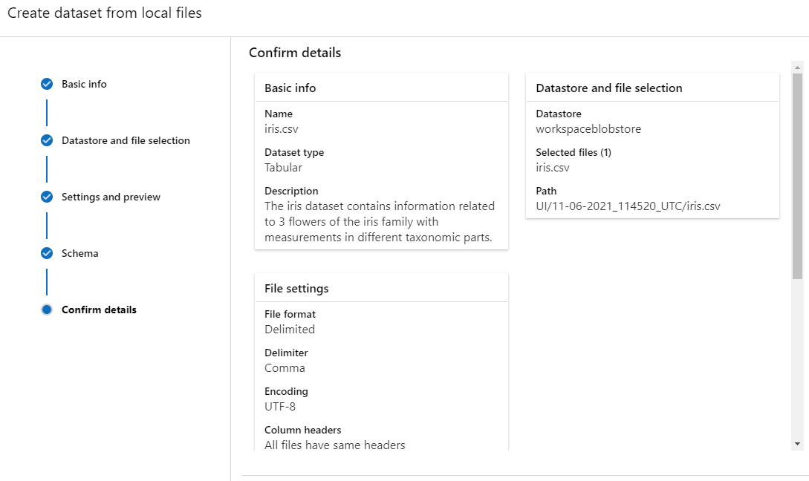
DataSet
Al finalizar la revisión del proceso de crear dataset se le da al botón “Create”.

Slide 14
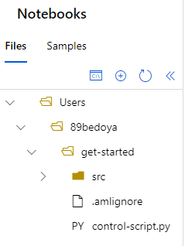
Scripts de Python
4. Directorio para los Scripts de Python
En la barra de navegación izquierda le damos a la opción “Notebooks”, y en la parte inferior “Quick actions” buscamos la opción que dice “Go directly to my notebooks”.
Se desplegará una rama de directorios así:

Slide 15
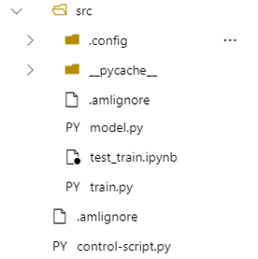
Scripts de Python
Acomodar de la siguiente manera los scripts de python.

